Slide 1
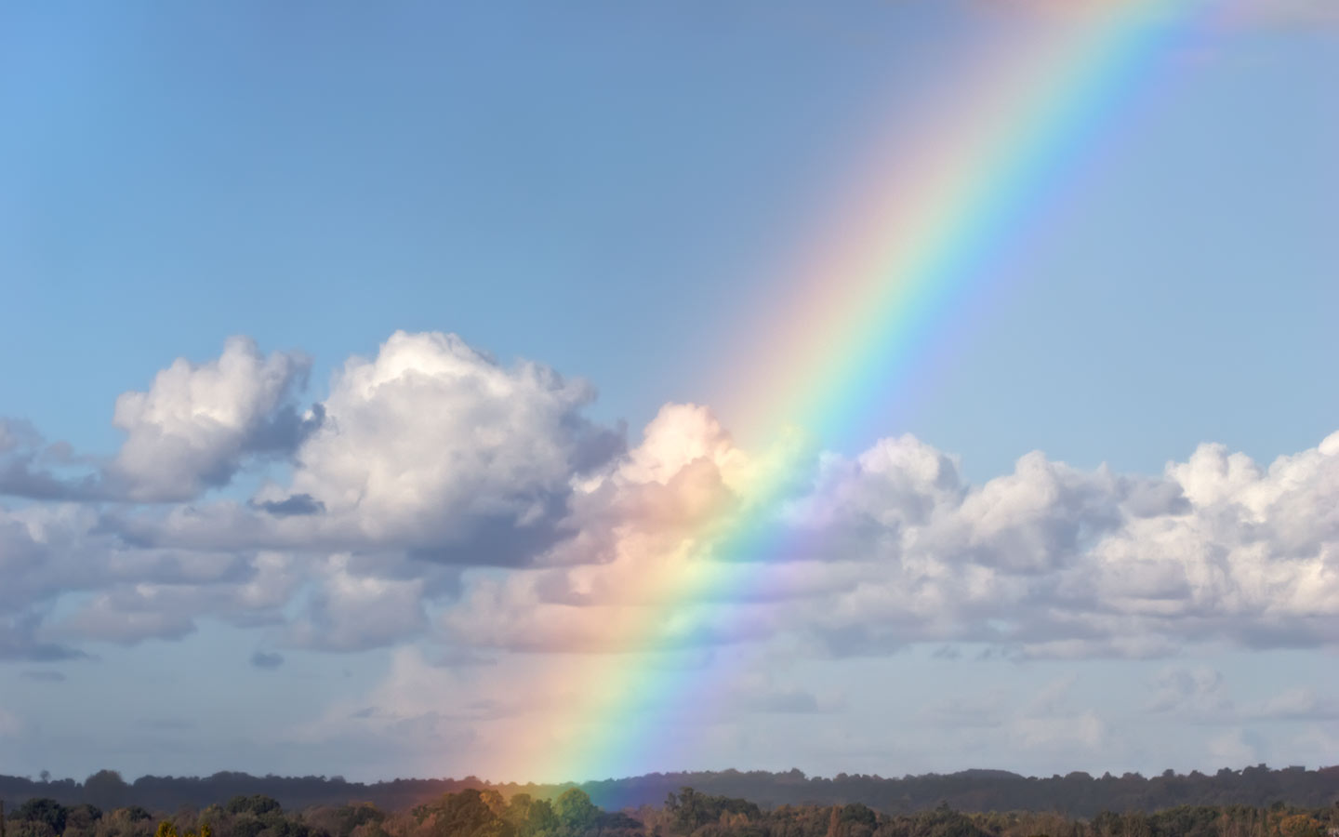
하나님이 꿈꾸는 교회
Church of God’s Dreams

Slide 2
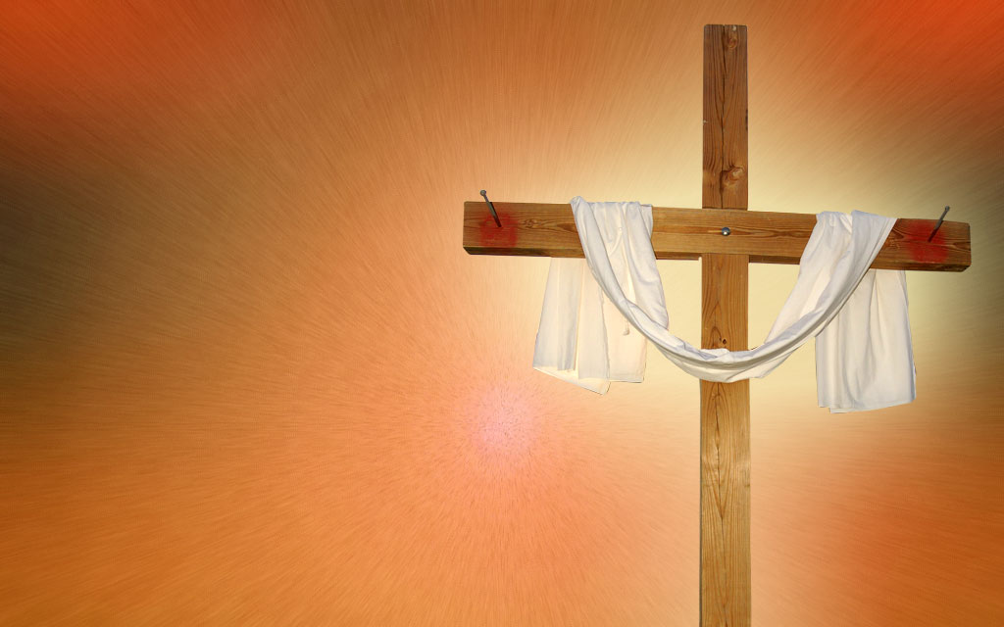
Worship
In Spirit
and Truth

Slide 3
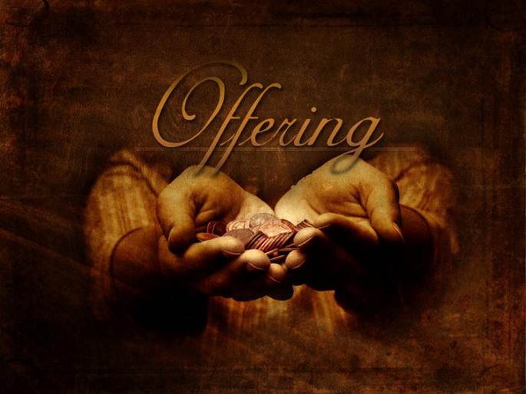

Slide 4
G D D7 G D7 G D
G D D7 G Am G D7 G
Take my life, and let it be
Consecrated, Lord, to Thee.
Take my moments and my days;
Let them flow in ceaseless praise.

Slide 5
G D D7 G D7 G D
G D D7 G Am G D7 G
Take my hands, and let them move
At the impulse of Thy love.
Take my feet, and let them be
Swift and beautiful for Thee.

Slide 6
G D D7 G D7 G D
G D D7 G Am G D7 G
Take my voice, and let me sing,
Always, only, for my King.
Take my lips, and let them be
Filled with messages from Thee.

Slide 7
G D D7 G D7 G D
G D D7 G Am G D7 G
Take my silver and my gold
Not a mite would I withhold.
Take my intellect, and use
Every pow’r as Thou shalt choose.

Slide 8
G D D7 G D7 G D
G D D7 G Am G D7 G C G
Take my moments and my days.
Let them flow in endless praise.
Take myself, and I will be
Ever, only, all for Thee. Amen

Slide 9
Offertory prayer
김순배 강도사

Slide 15
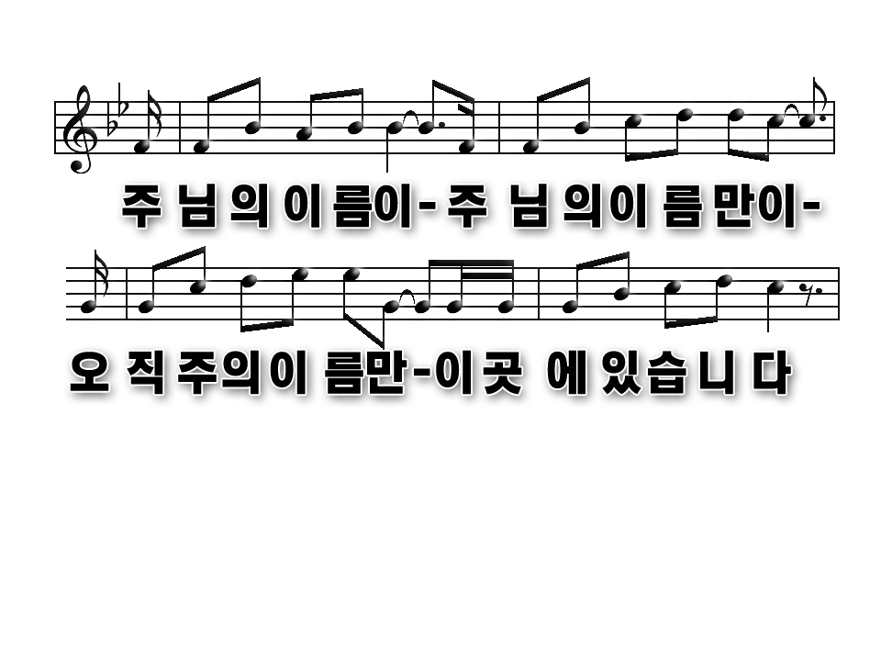

Slide 17
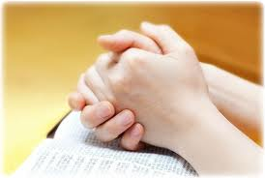
Prayer
다같이

Slide 18
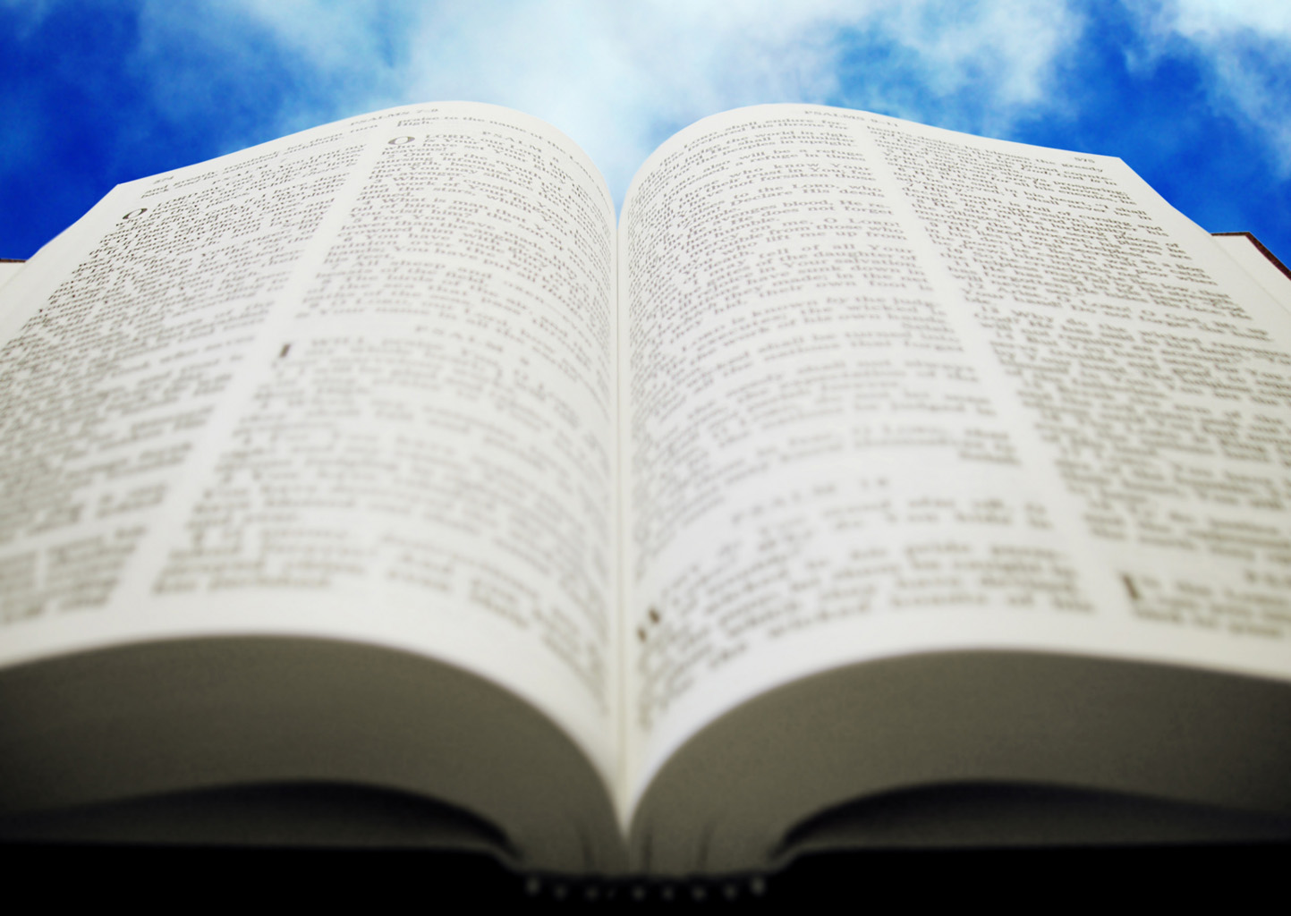
이사야
40:1-11

Slide 19
(사 40:1)
너희의 하나님이 이르시되 너희는 위로하라 내
백성을 위로하라
(사 40:2)
너희는 예루살렘의 마음에 닿도록 말하며 그것에게
외치라 그 노역의 때가 끝났고 그 죄악이 사함을
받았느니라 그의 모든 죄로 말미암아 여호와의
손에서 벌을 배나 받았느니라 할지니라 하시니라
(사 40:3)
외치는 자의 소리여 이르되 너희는 광야에서
여호와의 길을 예비하라 사막에서 우리 하나님의
대로를 평탄하게 하라

Slide 20
(사 40:4) 골짜기마다 돋우어지며 산마다, 언덕마다 낮아지며 고르지 아니한 곳이 평탄하게 되며 험한 곳이 평지가 될 것이요 (사 40:5) 여호와의 영광이 나타나고 모든 육체가 그것을 함께 보리라 이는 여호와의 입이 말씀하셨느니라 (사 40:6) 말하는 자의 소리여 이르되 외치라 대답하되 내가 무엇이라 외치리이까 하니 이르되 모든 육체는 풀이요 그의 모든 아름다움은 들의 꽃과 같으니

Slide 21
(사 40:7) 풀은 마르고 꽃이 시듦은 여호와의 기운이 그 위에 붊이라 이 백성은 실로 풀이로다 (사 40:8) 풀은 마르고 꽃은 시드나 우리 하나님의 말씀은 영원히 서리라 하라 (사 40:9) 아름다운 소식을 시온에 전하는 자여 너는 높은 산에 오르라 아름다운 소식을 예루살렘에 전하는 자여 너는 힘써 소리를 높이라 두려워하지 말고 소리를 높여 유다의 성읍들에게 이르기를 너희의 하나님을 보라 하라

Slide 22
(사 40:10)
보라 주 여호와께서 장차 강한 자로 임하실 것이요
친히 그의 팔로 다스리실 것이라 보라 상급이 그에게
있고 보응이 그의 앞에 있으며
(사 40:11)
그는 목자 같이 양 떼를 먹이시며 어린 양을 그 팔로
모아 품에 안으시며 젖먹이는 암컷들을 온순히
인도하시리로다

Slide 23
(요 1:1) 태초에 말씀이 계시니라 이 말씀이 하나님과 함께 계셨으니 이 말씀은 곧 하나님이시니라 (요 1:14) 말씀이 육신이 되어 우리 가운데 거하시매 우리가 그의 영광을 보니 아버지의 독생자의 영광이요 은혜와 진리가 충만하더라

Slide 24
찬양대

Slide 25
Ab Eb Ab Eb
Ab Eb Eb7 Ab Eb7 Ab
Far, far away in heathen darkness dwelling,
Millions of souls forever may be lost,
Who, who will go, salvation’s story telling,
Looking to Jesus, minding not the cost?

Slide 26
Ab Db Bb Eb
Eb Ab Eb7 Ab7 Db Eb Eb7 Ab
“All pow’r is given unto Me,
All pow’r is given unto Me,
Go ye into all the world and preach the gospel,
And lo, I am with you always.”

Slide 27
Ab Eb Ab Eb
Ab Eb Eb7 Ab Eb7 Ab
See o’er the world wide open doors inviting
Soldiers of Christ, arise and enter in!
Christians, awake! your forces all uniting,
Send forth the gospel, break the chains of sin.

Slide 28
Ab Db Bb Eb
Eb Ab Eb7 Ab7 Db Eb Eb7 Ab
“All pow’r is given unto Me,
All pow’r is given unto Me,
Go ye into all the world and preach the gospel,
And lo, I am with you always.”

Slide 29
Ab Eb Ab Eb
Ab Eb Eb7 Ab Eb7 Ab
“Why will ye die?” the voice of God is calling,
“Why will ye die?” reecho in His name;
Jesus hath died to save from death appalling,
Life and salvation therefore go proclaim.

Slide 30
Ab Db Bb Eb
Eb Ab Eb7 Ab7 Db Eb Eb7 Ab
“All pow’r is given unto Me,
All pow’r is given unto Me,
Go ye into all the world and preach the gospel,
And lo, I am with you always.”

Slide 31
Ab Eb Ab Eb
Ab Eb Eb7 Ab Eb7 Ab
God speed the day, when those of every nation
“Glory to God!” triumphantly shall sing;
Ransomed, redeemed, rejoicing in salvation,
Shout Hallelujah, for the Lord is King.

Slide 32
Ab Db Bb Eb
Eb Ab Eb7 Ab7 Db Eb Eb7 Ab
“All pow’r is given unto Me,
All pow’r is given unto Me,
Go ye into all the world and preach the gospel,
And lo, I am with you always.”

Slide 33
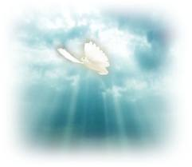
이스라엘 백성에게 주시는 하나님의 위로와 희망의 메세지

Slide 34
험한 가시밭길 가신 예수님 나의 죄를 짊어지시고 십자가에 달리셔서 대속에 보혈의 피 흘려 주셨네 나는 가리라 고난이 닥쳐와도 참아내면서 나는 가리라 빗발이 몰아쳐도 이겨내면서 주님 주신 나의 사명을 위해 주의 길을 가리라

Slide 35
채찍 맞아 피흘리신 예수님 나의 질병 짊어지시고 십자가에 달리셔서 치료에 보혈의 피 흘려 주셨네 나는 가리라 환난이 닥쳐와도 참아내면서 나는 가리라 고통이 몰아쳐도 이겨내면서 주님 주신 나의 사명을 위해 주의 길을 가리라

Slide 36
창을 맞아 피흘리신 예수님 나의 허물 짊어지시고 십자가에 달리셔서 용서의 보혈의 피 흘려주셨네 나는 가리라 슬픔이 닥쳐와도 참아내면서 나는 가리라 탄식이 몰아쳐도 이겨내면서 주님 주신 나의 사명을 위해 주의 길을 가리라

Slide 37
나는 가리라 고난이 닥쳐와도 참아 내면서 나는 가리라 핍박이 몰아쳐도 이겨 내면서 주님 주신 나의 사명을 위해 주의 길을 가리라

Slide 38
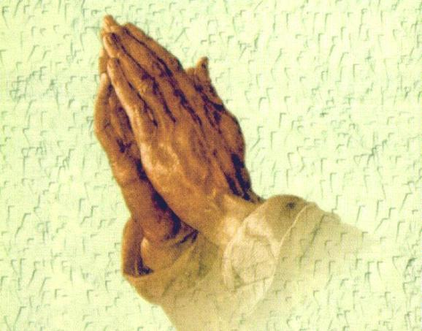
폐회 기도
김순배 강도사

Slide 40
교회 소식
하나님이 꿈꾸시는 교회에 나오셔서 예배드리는 모든 성도님들을 환영합니다.

Slide 44
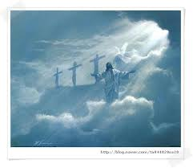
I will be with you always even until the end of the world

